Slide 1
NOTA SPESE

Slide 2
Che cos’è Inaz?
Inaz è il portale tramite cui è possibile caricare le proprie note spese. Di seguito il link:
https://serviziweb.inaz.it/heportaleretex/default.aspx
Per accedere al servizio per la prima volta, bisognerà digitare nel campo Username il proprio nome utente composto da:
Prima lettera del proprio nome
Punto
Il proprio cognome
Es. Mario Rossi → m.rossi
Al primo accesso bisognerà inserire il proprio username e cliccare su «Hai dimenticato la password?», il sistema invierà una mail con un codice di autenticazione, da utilizzare sulla piattaforma per modificare la password.

Slide 3
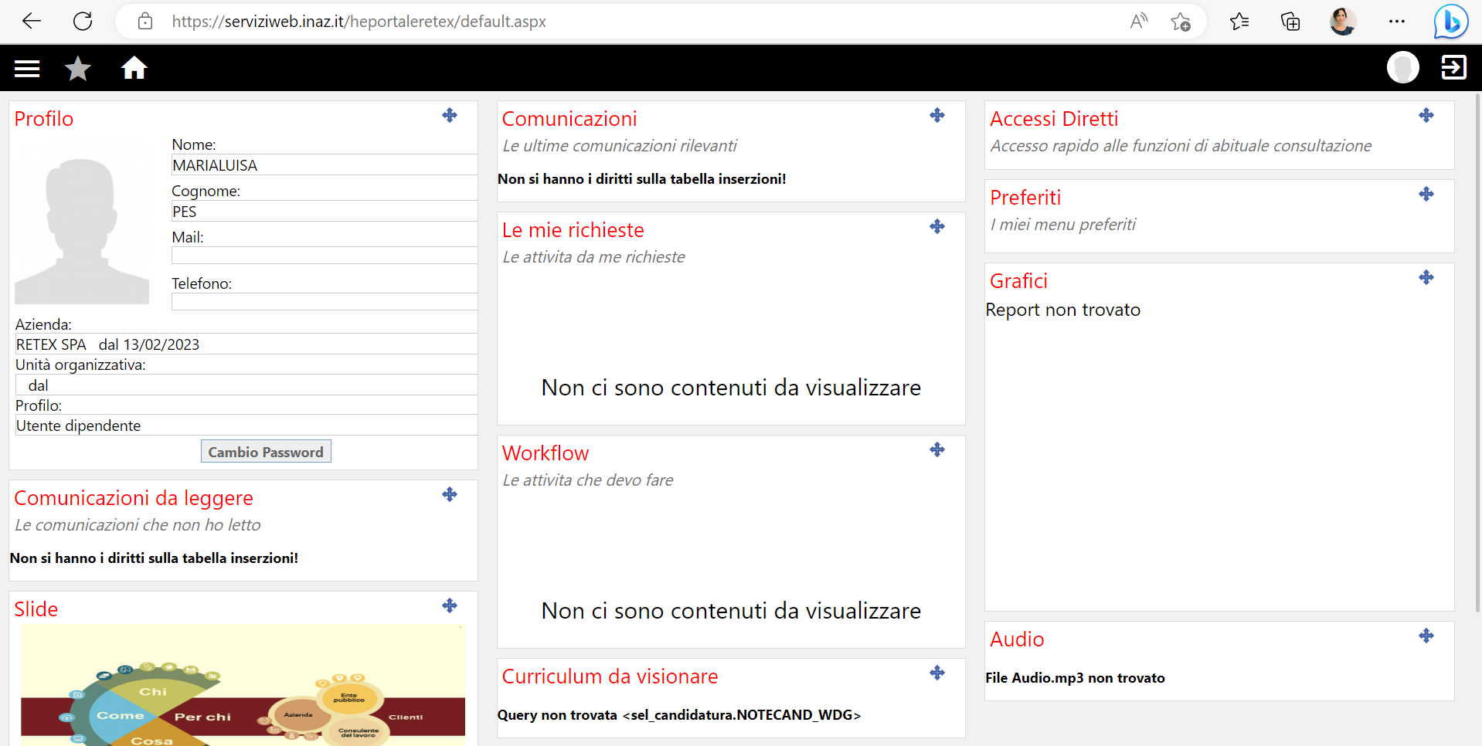
Come funziona il portale per le note spese?
Sulla Homepage del portale ogni dipendente trova una serie di menù con le funzionalità accessibili:

Slide 4
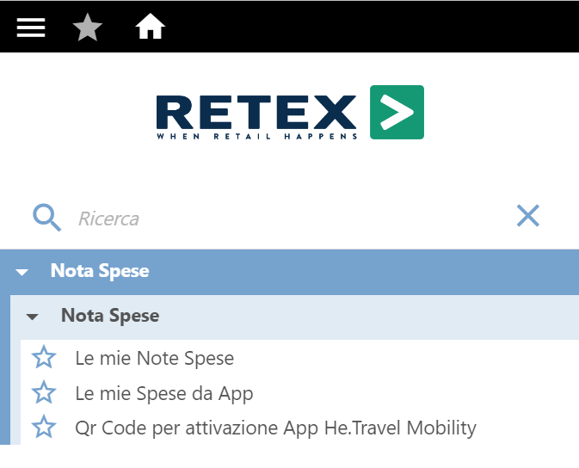
Come funziona il portale Inaz?
Per inserire la tue note spese dovrai cliccare nell’icona in alto a sinistra
Si aprirà un menù a tendina relativo alle tue Nota Spese
Per procedere con l’inserimento clicca su «Le mie Note Spese»

Slide 5
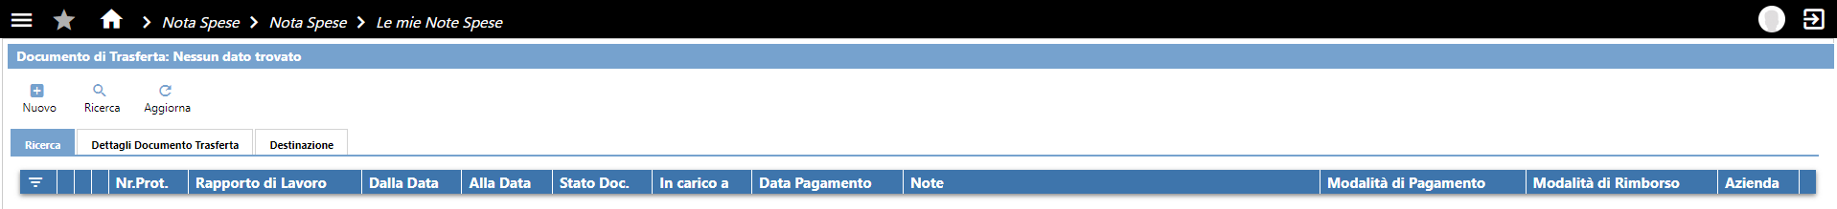
Come posso creare una nuova nota spesa?
Nella videata, in alto a sinistra, ti appariranno tre comandi:
NUOVO: per inserire un nuovo documento Nota Spese
RICERCA: per ricercare un documento specifico
AGGIORNA: per aggiornare la griglia sottostante, che riporterà tutte le note spese inserite
Per procedere nell’inserimento della nota spesa clicca su «Nuovo»

Slide 6
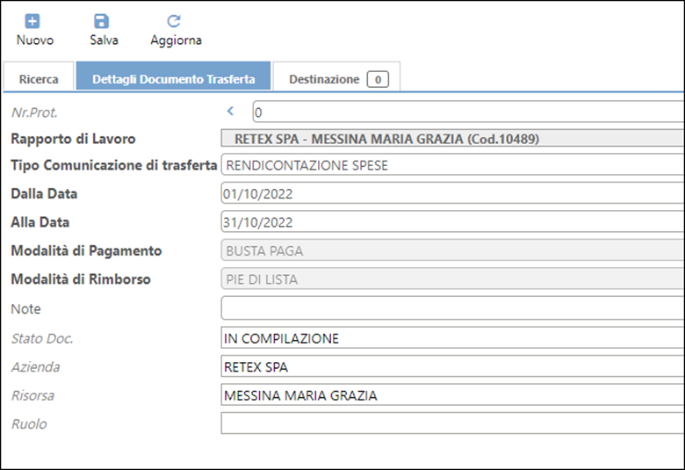





Come posso creare una nuova nota spesa?
Per procedere nell’inserimento della nota spesa clicca su «Nuovo», ti apparirà la seguente schermata:
1) Il sistema compilerà in automatico i campi contrassegnati con la X, di cui:
X in rosso non modificabili
X in blu modificabili dal dipendente
Dalla Data alla Data è un campo che si compila in automatico con il mese corrente e a partire da 1° luglio 2023 andrà compilata con riferimento dal 1° all’ultimo giorno del mese (in questo caso, dal 1° luglio al 31 luglio), valido per ogni Legal Entity.
È possibile inserire nel campo «Note», la descrizione della nota spese.
Al termine, per salvare i dati inseriti, premere il comando “Salva” (in alto, al centro della schermata).
v
X
v

Slide 7
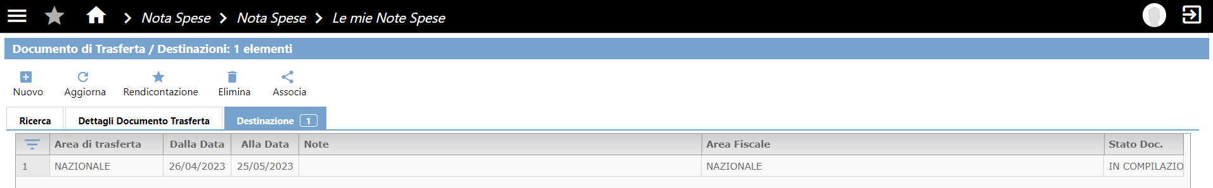
Come posso creare una nuova nota spesa?
2) Prima di poter inserire le spese sostenute, sarà necessario inserire la «Destinazione», le destinazioni possono essere.
Nazionali (es. dipende assunto su Rivoli che mangia Torino)
Comunali (es. dipendente di Milano che mangia a Milano)
Estere (es. trasferta in Spagna)
Il sistema creerà in automatico la destinazione NAZIONALE
v

Slide 8
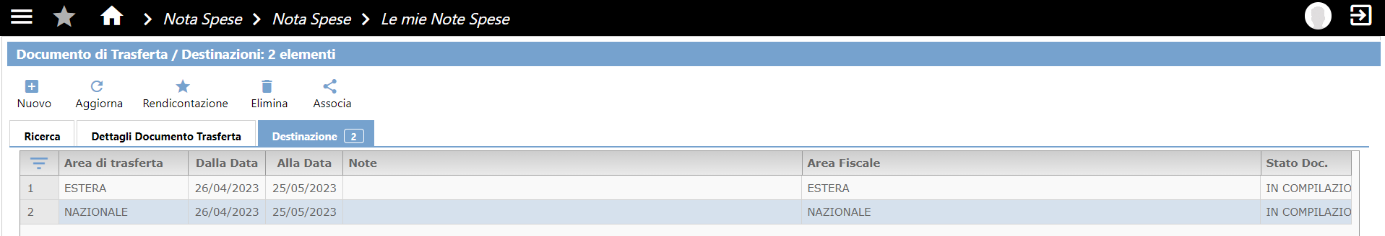
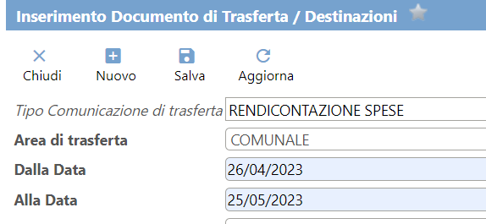
Come posso creare una nuova nota spesa?
In base alle tue esigenze dovrai inserire (cliccando + Nuovo in alto a sinistra) la destinazione COMUNALE o ESTERA, in aggiunta a quella NAZIONALE creata in automatico dal sistema.
v
Nota bene: il periodo della destinazione dovrà essere lo stesso della nota spesa di riferimento.

Slide 9
Hai creato la tua prima nota spesa!
Adesso hai due possibilità per compilarla:
Scaricare l’App Mobile
Continuare sul portale

Slide 10
Come funziona l’app mobile per le note spese?
Puoi scaricare l’app He Travel Mobility su App Store (dispositivi Apple) o Play Store (Dispositivi Android)
1) Una volta scaricata l’app, potrai aprirla e cliccare su LOGIN CON QR CODE
2) Per attivarla, torna nella tua Home Page di Inaz, clicca sull’icona in alto a sinistra e poi su «Qr Code per attivazione App He.Travel Mobility»
3) Si aprirà una finestra con un Qr Code da inquadrare.
L’applicazione in automatico procederà alla configurazione dell’app ed al login con le tue credenziali.
v

Slide 11
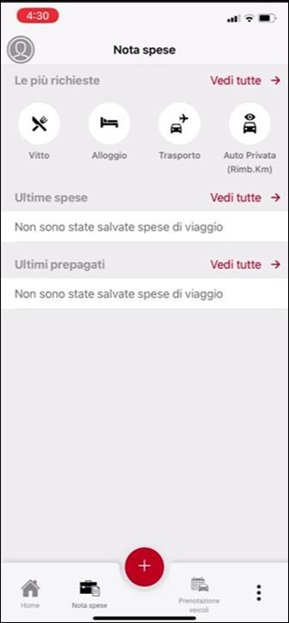
Come posso inserire una spesa tramite app?
Per inserire una tua spesa tramite app sarà sufficiente cliccare sul + nella parte bassa della schermata si aprirà la fotocamera per fotografare la ricevuta:
v

Slide 12
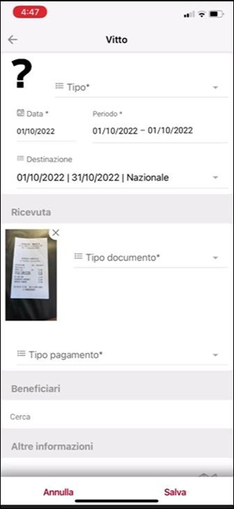
Come posso inserire una spesa tramite app?
Cliccando, per esempio su Vitto, il sistema attiva la fotocamera per scattare la foto allo scontrino. Una volta scattata la foto si aprirà la seguente schermata:
Fra le spese di VITTO dovrai indicare per quale Spesa stai inserendo il giustificativo. Clicca su Tipo*.
Seleziona, per esempio, Pranzo e inserisci la foto dello scontrino. L’applicazione riporterà tutti i dati letti con l’OCR in automatico.
All’interno della spesa inserirà:
Data della spesa;
Importo;
Valuta.
Ed assocerà in automatico la spesa alla trasferta di riferimento.
Verifica sempre che tutti i dati siano stati inseriti correttamente e in caso contrario provvedi alla modifica manualmente.
Se previsto dalla policy aziendale, cliccando sulla voce «Beneficiari» sarà possibile inserire ospiti o colleghi per i quali abbiamo pagato il servizio/pasto.
Per salvare la spesa inserita sarà sufficiente cliccare in basso a destra sull’icona
Salva

Slide 13
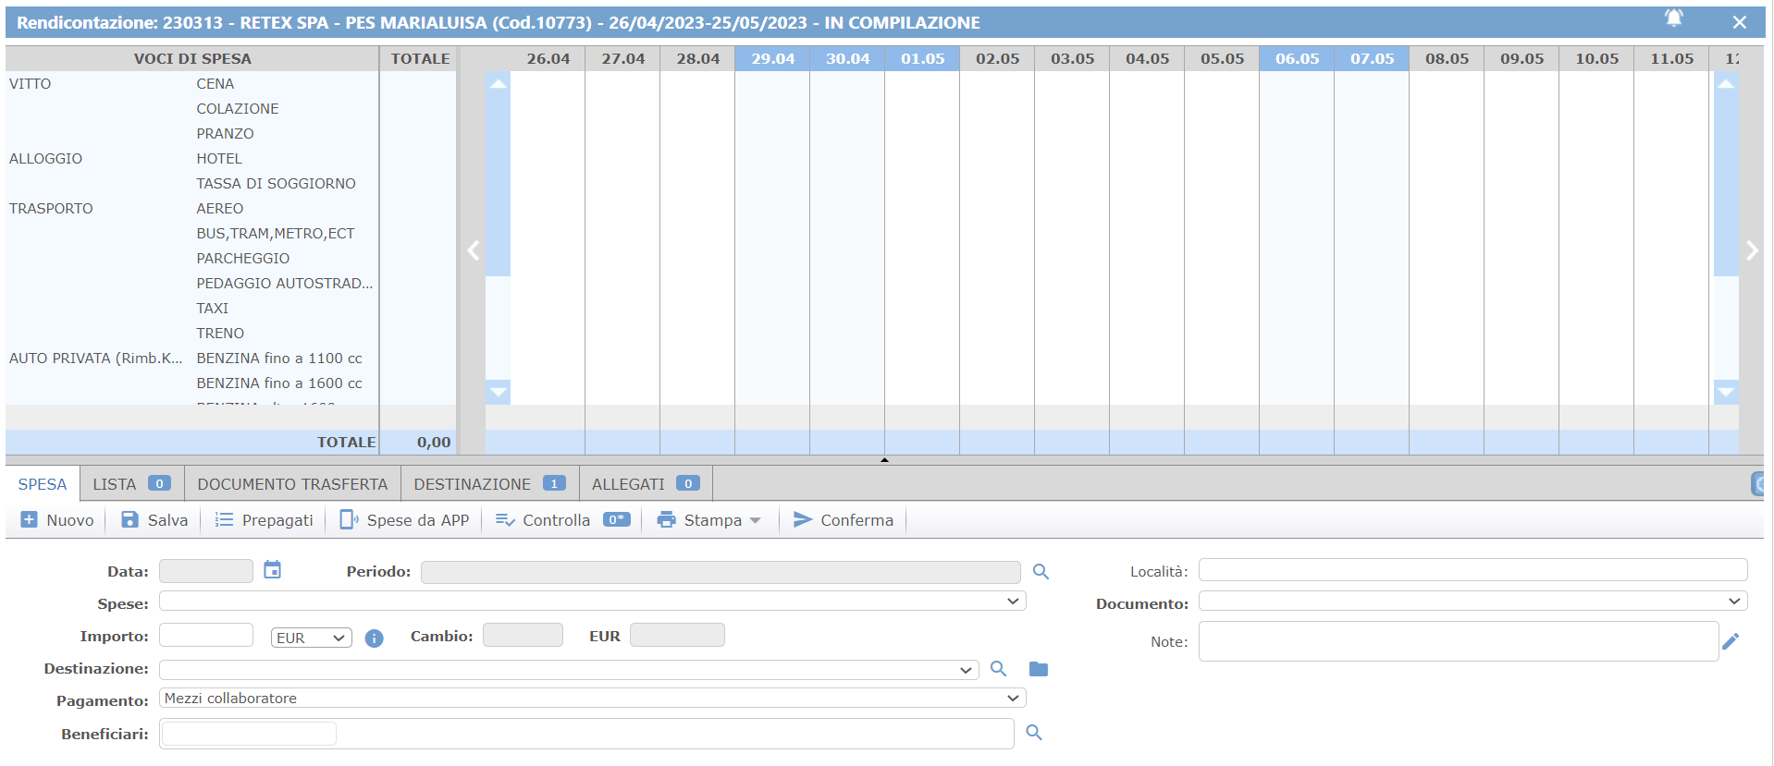
Come posso inserire una spesa tramite app?
Una volta inserita la nota spesa, sarà necessario tornare sul portale da pc e fare click su «Spese da APP», selezionare tutte le spese e cliccare su «Associa», al fine di caricare tutte le spese presenti sulla APP nel portale.
Se vuoi rivederla dopo o aggiungere in seguito altre spese, clicca su «Salva».
Se si vuole terminare la nota spese fai click su «Conferma» per mandarla in approvazione.

Slide 14
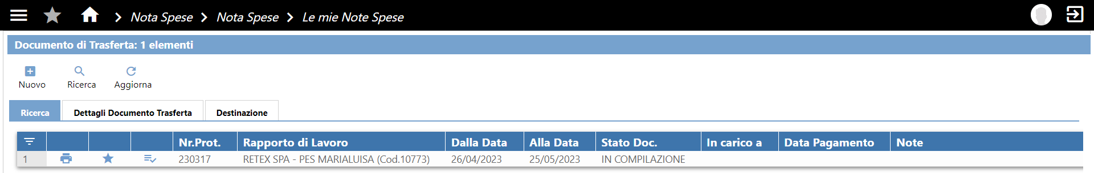
Ultimo step: stampare la nota spesa
Una volta confermata la nota spesa, dovrai andare sul portale e stampare la nota spesa. Per farlo, basterà cliccare sull’icona di stampa corrispondente alla nota spesa che vogliamo completare.
Successivamente si aprirà una nuova pagina dove sarà possibile stampare il PDF creato dal sistema.
Infine, sarà necessario inserire tutte le ricevute originali e il PDF stampato in una busta, che invierai all’amministrazione entro e non oltre il 1° giorno lavorativo del mese successivo.

Slide 15
Come funziona dal portale ?
1) Qualora decidessi di non utilizzare l’app mobile potrai inserire le spese sostenute, cliccando su «Rendicontazione», sul portale ti apparirà la seguente schermata:
v
2) Per inserire, per esempio, una spesa di PRANZO sostenuta in data 27/04, andrai a cliccare nel tabellone centrale, l’incrocio fra la data e la voce di spesa.

Slide 16
Come posso inserire una nuova nota spesa?
5) A questo punto, ti apparirà la seguente finestra nella parte bassa della schermata:
v
6) In questa finestra, andrai a inserire tutti i dettagli relativi alla spesa sostenuta.
Se previsto dalla policy aziendale, cliccando sulla voce «Beneficiari» sarà possibile inserire ospiti o colleghi per i quali abbiamo pagato il servizio/pasto.
7) Infine, dovrai allegare la ricevuta che attesta la spesa sostenuta e cliccare su «Salva».
Nel caso in cui nella stessa data, avessimo più ricevute da inserire, occorrerà cliccare su «+ Nuovo».

Slide 17
Come si conclude la richiesta?
Una volta inseriti tutti i dettagli della spesa e eventuali ricevute di pagamento, sarà sufficiente cliccare su «Conferma».
Se, una volta confermata la nota spese (inviata in approvazione), ci accorgiamo di aver dimenticato di inserire un giustificativo, possiamo richiamarla in completamento con il tasto SOSPENDI.
ATTENZIONE: Il tasto SOSPENDI sarà disponibile solo se la Nota Spese è ancora in stato IN APPROVAZIONE.
v

Slide 18
Ultimo step: stampare la nota spesa
Una volta confermata la nota spesa, dovrai andare sul portale e stampare la nota spesa. Per farlo, basterà cliccare sull’icona di stampa corrispondente alla nota spesa che vogliamo completare.
Successivamente si aprirà una nuova pagina dove sarà possibile stampare il PDF creato dal sistema.
Infine, sarà necessario inserire tutte le ricevute originali e il PDF stampato in una busta, che invierai all’amministrazione entro e non oltre il 1° giorno lavorativo del mese successivo.

Slide 19
NOTA SPESE
Grazie per l’attenzione
Per approfondimenti ti invitiamo a prendere visione dei manuali relativi alla nota spese, Car Policy e Travel Policy presenti sul nostro Sharepoint.
Se dovessi avere ulteriori dubbi o domande scrivi a: people@retexspa.com

